Slide 1






CURRÍCULO LATTES
WORKSHOP NÍVEL BÁSICO

Slide 2
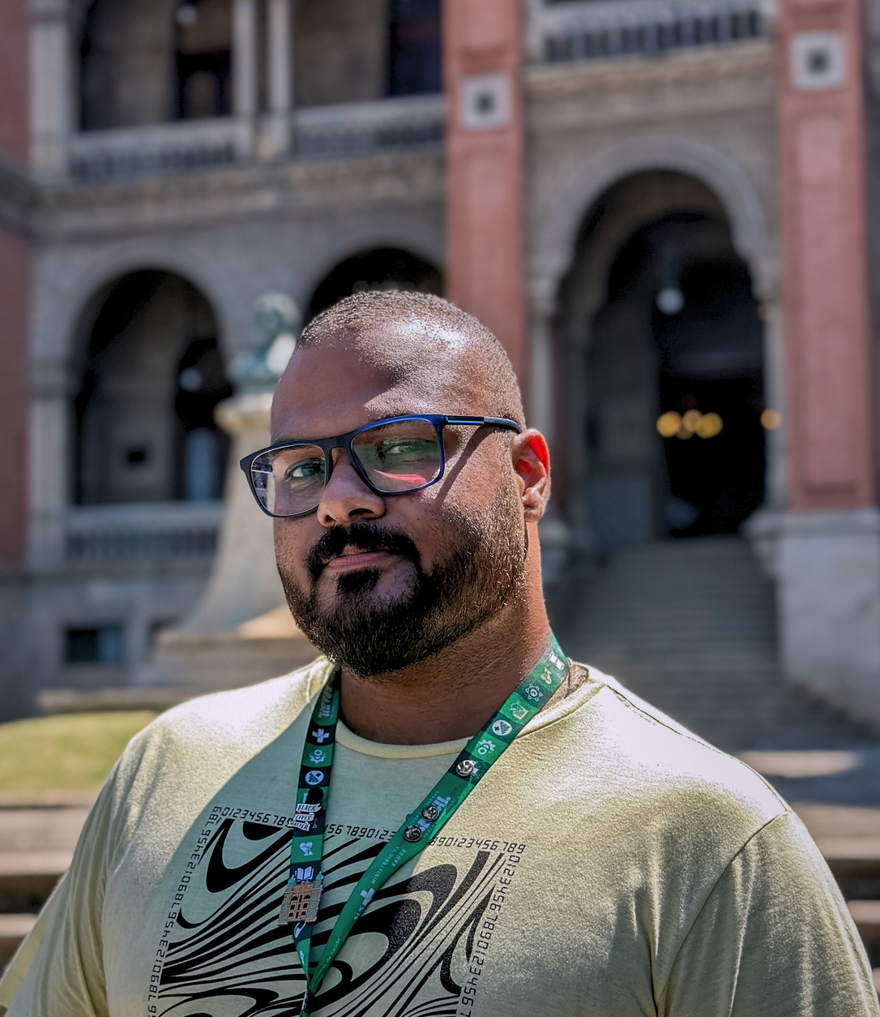
Enf. Bruno Rosa
Enfermeiro pela Universidade Unigranrio/AFYA;
Gerontólogo pela Estácio/UNESA;
Especialista em Saúde Pública;
Mestrando em Pesquisa Clínica em Doenças Infecciosas pelo INI/Fiocruz;
Pós-graduando em Ensino em Biociências e Saúde pelo IOC/Fiocruz
Ex-presidente da Liga Acadêmica de Enfermagem em Saúde da Mulher – LAESM – Gestão 2023.

Slide 3


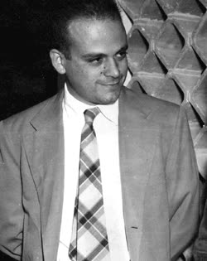
O que é Lattes?
Formulário padrão disponibilizado pelo Conselho Nacional de Pesquisa (CNPq) do Ministério da Ciência, Tecnologia, Inovações (MCTI) para registro dos currículo de professores, estudantes, gestores, profissionais e pesquisadores brasileiros.
Homenagem ao físico Brasileiro Césare Mansueto Giulio Lattes,
ícone na produção científica mundial;
César Lattes, Centro de Memória do CNPq, 2024

Slide 4

Finalidade e importância
Avaliação da competência de candidatos em seleção de cursos, concursos, projetos, empregos, obtenção de bolsas e auxílios e no subsídio à avaliação da pesquisa e da pós-graduação brasileiras;
Padrão nacional no registro da vida pregressa e atual dos estudantes e pesquisadores do país, adotado pela maioria das instituições de fomento, universidades e institutos de pesquisa do país.
Fonte: Domínio Público

Slide 5


Lattes no mundo

Slide 6
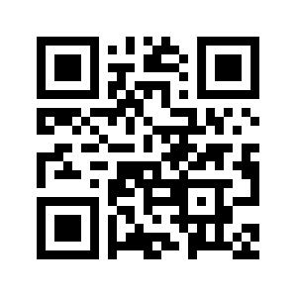
Etapa 1: Entrar no site da plataforma
Buscar no Google “currículo lattes”
ou
2. Entrar no site do Currículo Lattes: https://lattes.cnpq.br/
ou
3. Escanear o QR CODE ao lado
Site da plataforma Lattes, CNPq, 2024

Slide 7
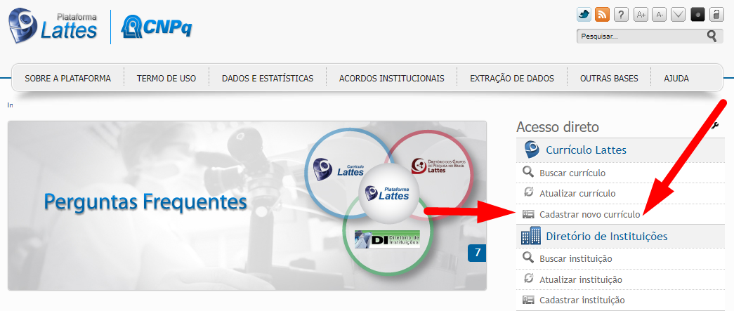
Etapa 2: Cadastrar novo currículo
Site da plataforma Lattes, CNPq, 2024

Slide 8
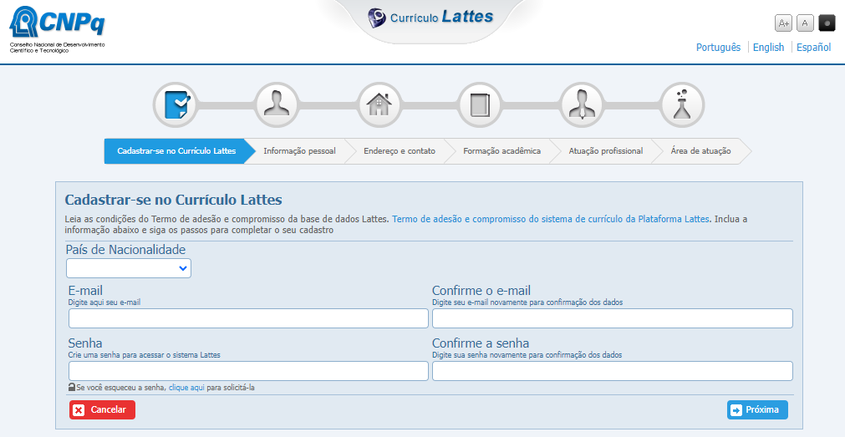
Etapa 3: Preencher os dados iniciais
Site da plataforma Lattes, CNPq, 2024

Slide 9
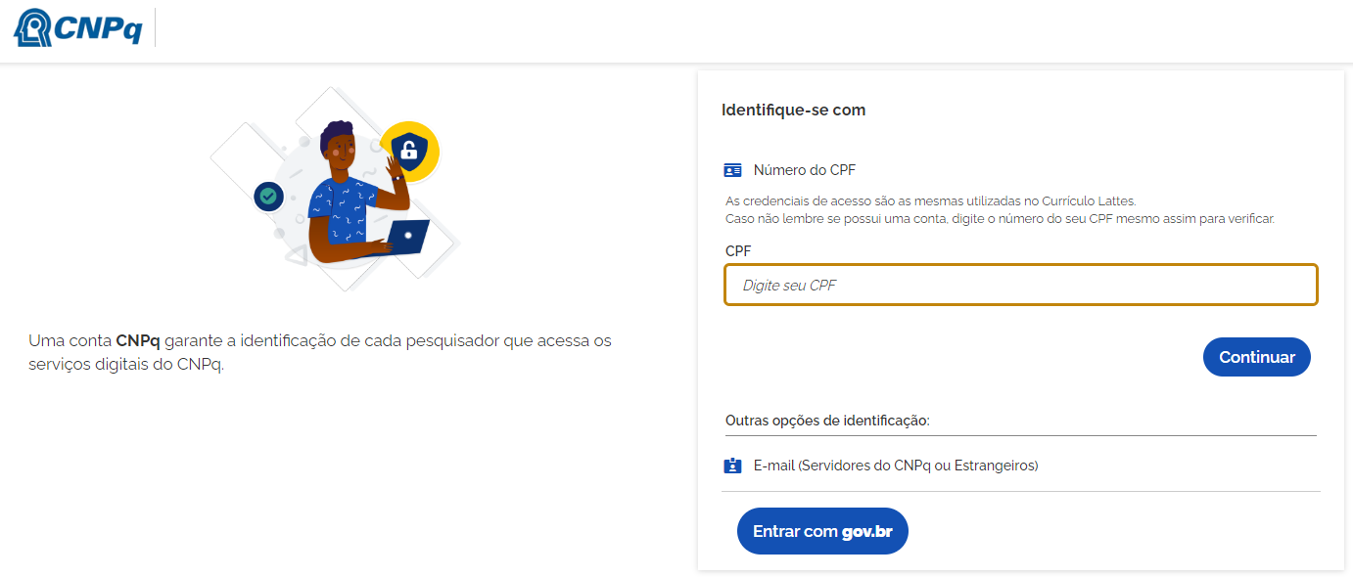
Etapa 4: Integração com a plataforma GOV.BR
Site da plataforma Lattes, CNPq, 2024

Slide 10
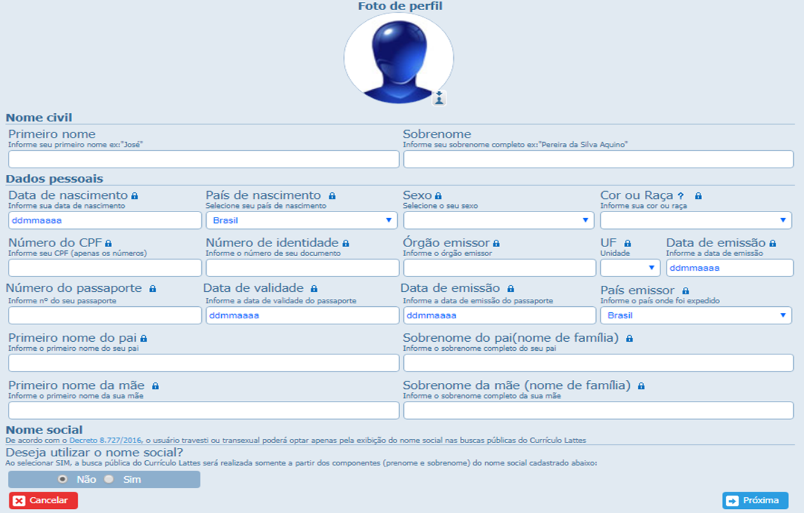
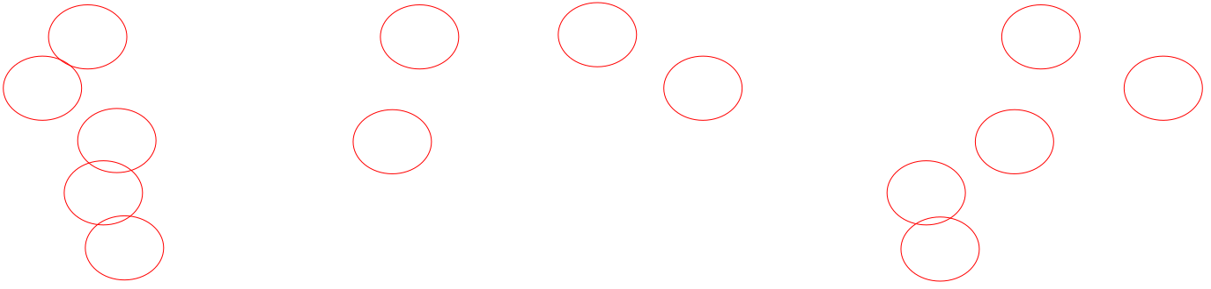
Etapa 5: Completar o cadastro
Site da plataforma Lattes, CNPq, 2024

Slide 11

Orientações para o cadastro
Todas as informações devem ser VERDADEIRAS e digitadas exatamente iguais as dos documentos;
Nomes do pai e da mãe deverão estar idênticos ao que consta no seu documento;
Os dados de passaporte, não são obrigatórios;
Insira uma foto na imagem representativa para ser disponibilizada no seu currículo, que poderá ser inserida após preenchimento dos demais dados do cadastro;
A foto é obrigatória;
Leia as condições do Termo de adesão e compromisso do Sistema de Currículo da Plataforma Lattes;
Os itens apresentados com um cadeado são de preenchimento obrigatório;
À medida que as informações são preenchidas as abas de acompanhamento ficam coloridas;
Site da plataforma Lattes, CNPq, 2024

Slide 12
Após o cadastro
Caso não exista pendências no preenchimento do formulário, abrirá uma tela com as informações inseridas e uma mensagem indicando “Enviar o currículo ao CNPq”
Se algum dado do seu cadastro estiver em desacordo com as exigências do CNPq, você receberá uma mensagem informando o problema e será necessário entrar em contato para resolver a questão
Fone CNPq: 61 3211 4000
E-mail: atendimento@cnpq.br
Horário de funcionamento: segunda a sexta - 8h às 20h
Verifique se seu currículo já está disponível procurando por ele na opção “Buscar currículo” na página inicial da plataforma.

Slide 13
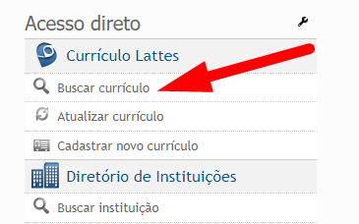
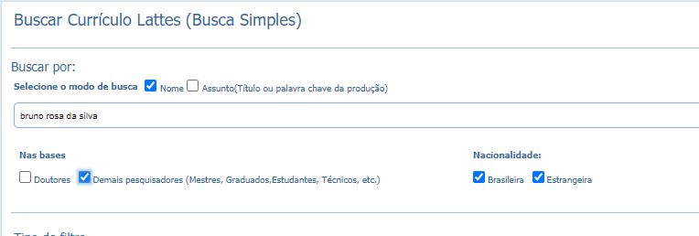

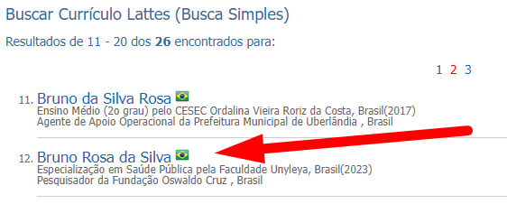
Procurando seu currículo na base de dados
Site da plataforma Lattes, CNPq, 2024

Slide 14
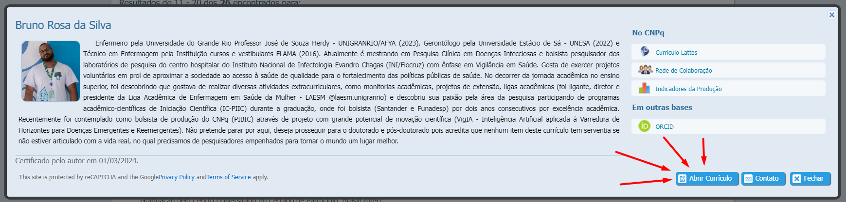
Procurando seu currículo na base de dados
Site da plataforma Lattes, CNPq, 2024

Slide 15
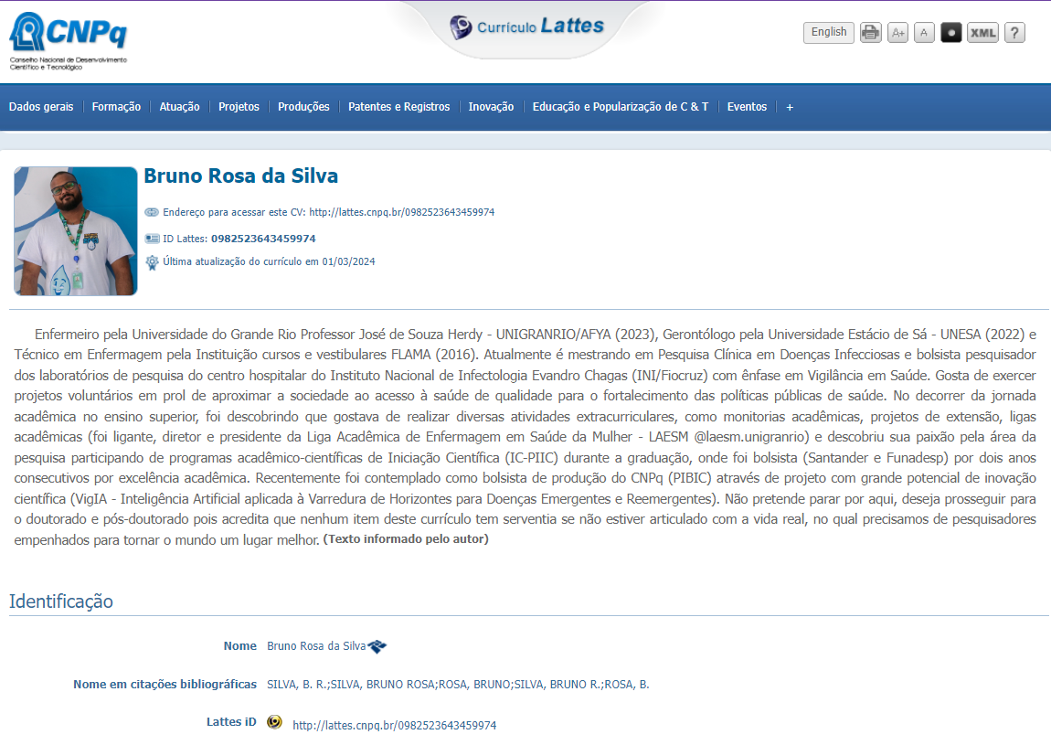
Procurando seu currículo na base de dados
Site da plataforma Lattes, CNPq, 2024

Slide 16
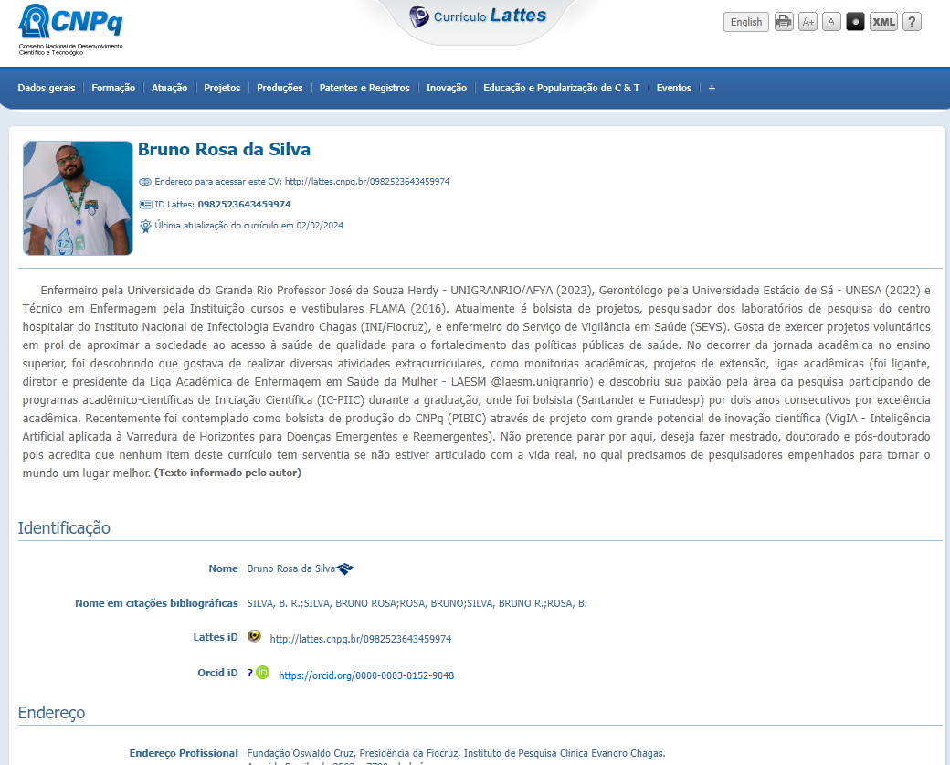
Dicas importantes
Site da plataforma Lattes, CNPq, 2024

Slide 17
Etapa n° 2: Alimentando o currículo Lattes

Slide 18
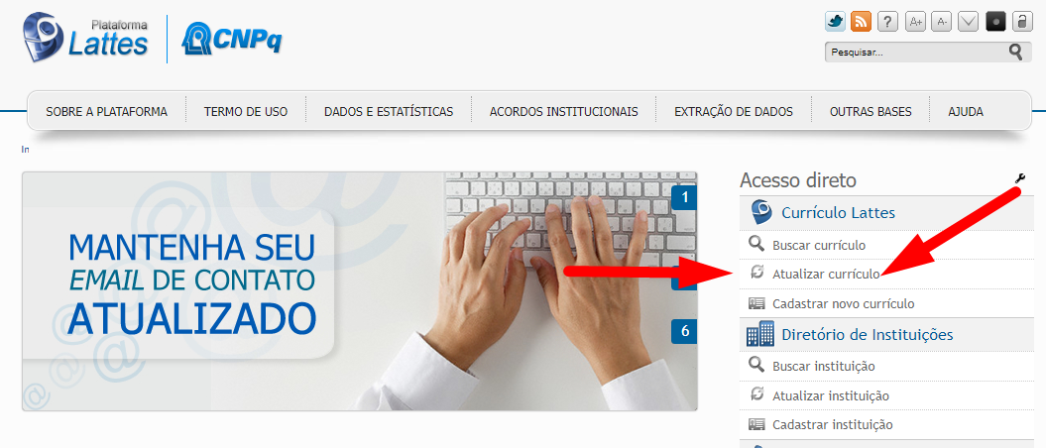
Atualizando o Currículo Lattes
Site da plataforma Lattes, CNPq, 2024

Slide 19
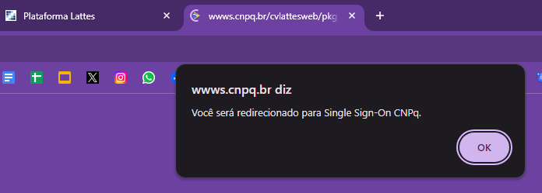
Atualizando o Currículo Lattes
Site da plataforma Lattes, CNPq, 2024

Slide 20
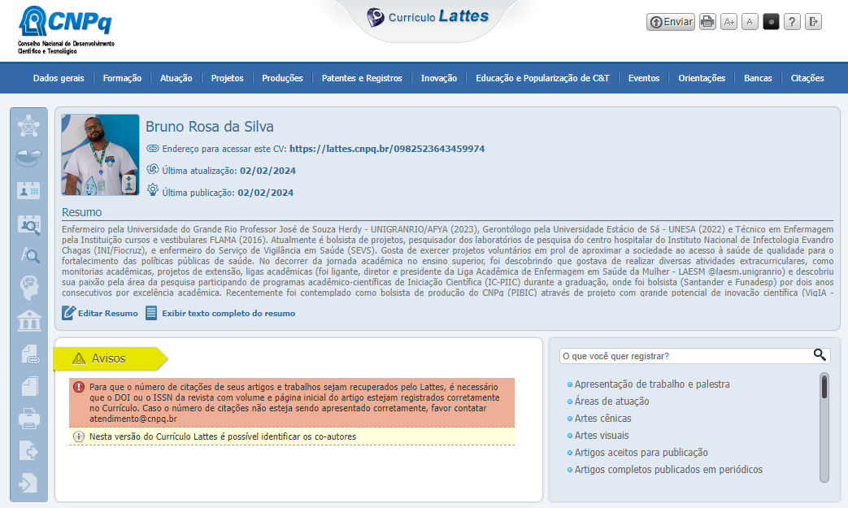
Atualizando o Currículo Lattes
Site da plataforma Lattes, CNPq, 2024

Slide 21
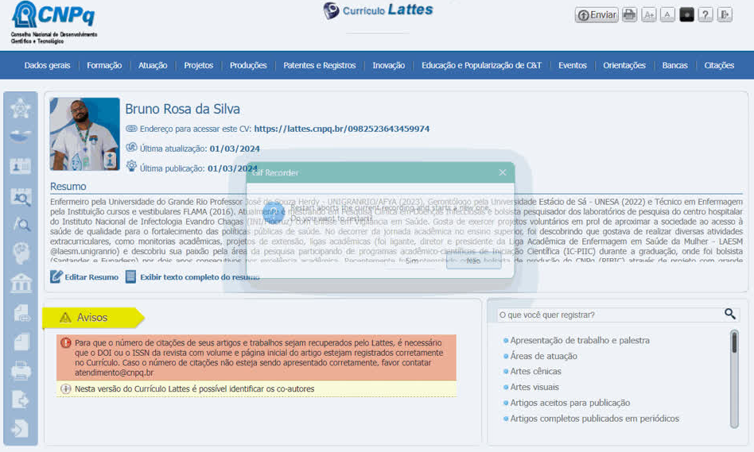
Atualizando o Currículo Lattes
Site da plataforma Lattes, CNPq, 2024

Slide 22
Formação Complementar
Cursos de extensão universitária
Cursos de formação profissional
Oficinas
Cursos de idiomas
Cursos de capacitação
Minicursos em geral – Lives curtas

Slide 23




Referências
CNPq. Plataforma Lattes. Brasília, DF, 2005.
Disponível em: http://lattes.cnpq.br/. Acesso em: 20 fev. 2024.
Obrigado!
talktobrunorosa@gmail.com
@itsbru
http://lattes.cnpq.br/0982523643459974

Slide 24


